Slide 1

КАЖДЫЙ РЕБЕНОК- ГЕНИЙ

Slide 2
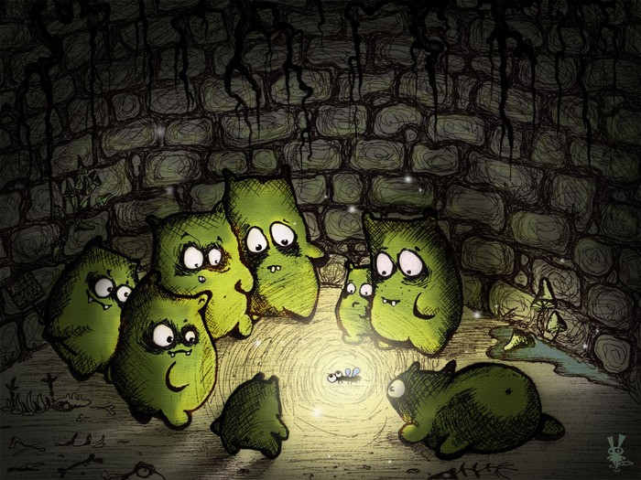
Как выглядит экономическое чудо?
Notes:
Украина движется в Европу, но какое место мы там готовы занять? Готовы ли мы быть третьесортной страной, которая поставляет дешевую рабочую силу? Однозначно нам нужен прорыв, который позволит Украине занять свое место наряду с другими странами. Нам нужно экономическое чудо, но как же оно выглядит?

Slide 3


?
Очки ннада?
Notes:
Каждая страна, в которой произошел экономический прорыв имеет, что предложить на глобальном рынке. Китай, например, стал главным производителем товаров, на основе разработок из других стран. А что может предложить Украина?

Slide 4
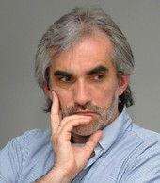
“Заберіть у Саудівської Аравії нафту й матимете рівень життя Нігерії”
Ярослав Грицак
Notes:
Украинский историк Ярослав Грицак сказал, что есть два вида стран, которые произвели экономический прорыв – страны у которых была нефть и страны у которых были ценности и амбиции. И слава Богу что у нас нет нефти. Тогда если мы не можем прорваться на рынки с помощью нефти, что мы можем сделать?

Slide 5
Образовательная революция
в Украине
Notes:
Мы можем произвести образовательную революцию в Украине и состояние нашего образования как-раз этому способствует☺

Slide 6


Я – личность
Я умею работать в команде
У меня классные навыки
Notes:
Наша образовательная система стремится помочь детям приобрести качественные профессиональные навыки, в то время как работодатели нуждаются в целом наборе навыков.

Slide 7
Тебе говорили, что
ТЫ – ГЕНИЙ?

Slide 8
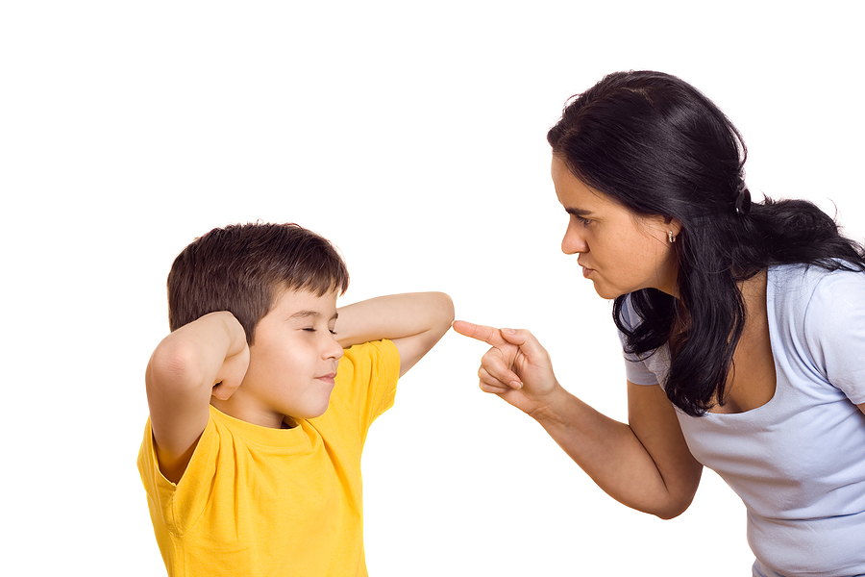
У кого из вас была такая ситуация в жизни?

Slide 9



12
11
10

Slide 10
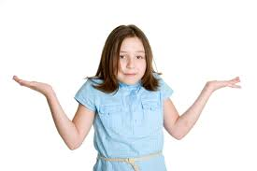
А по математике что?

Slide 11
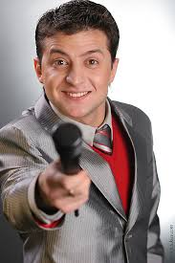
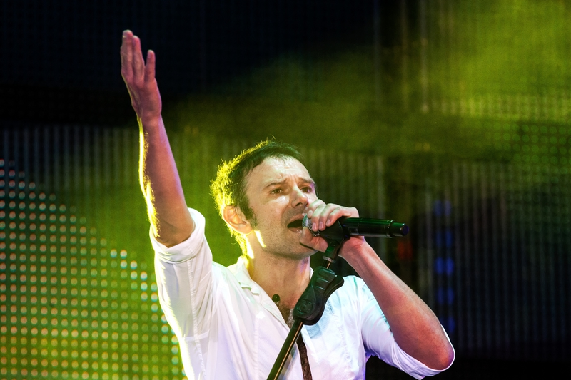
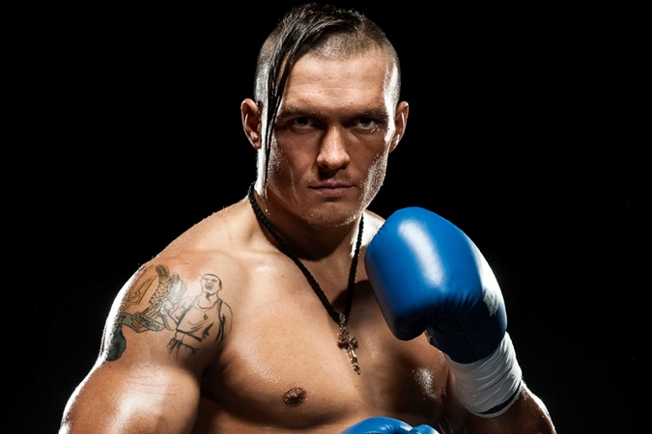
Математика нужна всем!

Slide 12
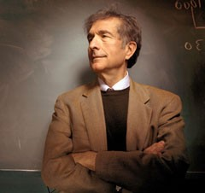


Slide 13


2 интеллекта
логико-математический
вербально-лингвистический

Slide 14





+5
кинестетический
внутриличностный
межличностный
логико-математический
вербально-лингвистический
визуально-пространственный
музыкальный

Slide 15
Музыкальный
Двигается и говорит в ритмичной манере. Запоминает мелодии песен, с удовольствием напевает про себя и ритмически постукивает по столу даже за обедом.
Музыканты
Певцы
Композиторы
Святослав Вакарчук

Slide 16
Кинестетический
Движение помогает ему думать и решать проблемы. Удачно копирует жесты и мимику. Трогает все, что видит. Любит разбирать и собирать предметы, бегать, прыгать, заниматься спортом. Умеет сохранять баланс и координацию
Спортсмены
Актеры
Танцоры
Хирурги
Александр Усик

Slide 17
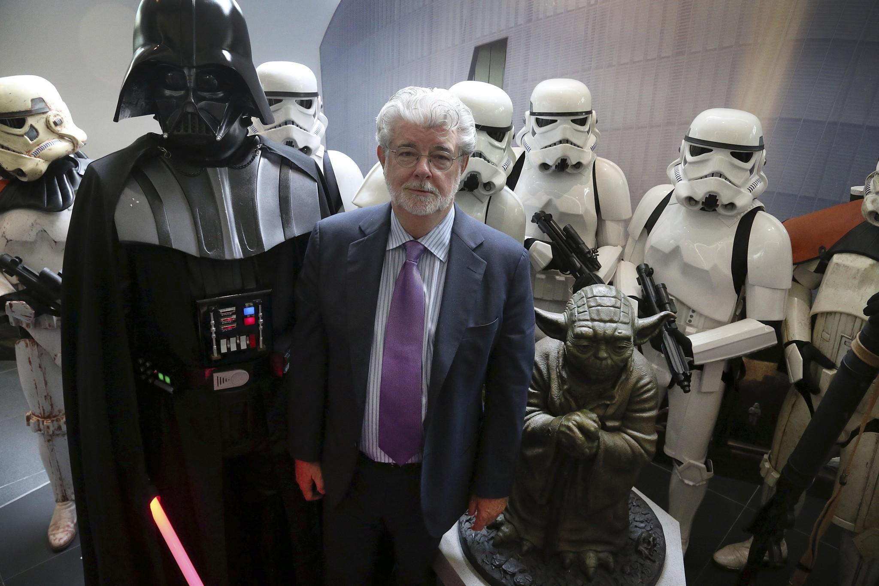
Визуально -пространственный
Мыслит образами. Иллюстрации, карты, схемы и диаграммы дают ему больше информации, чем тексты. Постоянно фантазирует, любит заниматься искусством, конструировать трехмерные модели.
Режиссеры
Архитекторы
Скульпторы
Дизайнеры
Джордж Лукас

Slide 18

Логико - математический
Любит решать логические задачи и головоломки, мыслит на более абстрактом уровне по сравнению со своими сверстниками, разбирается в причинно-следственных связях.
Исследователи
Программисты
Конструкторы
Инженеры
Виктор Кислый

Slide 19
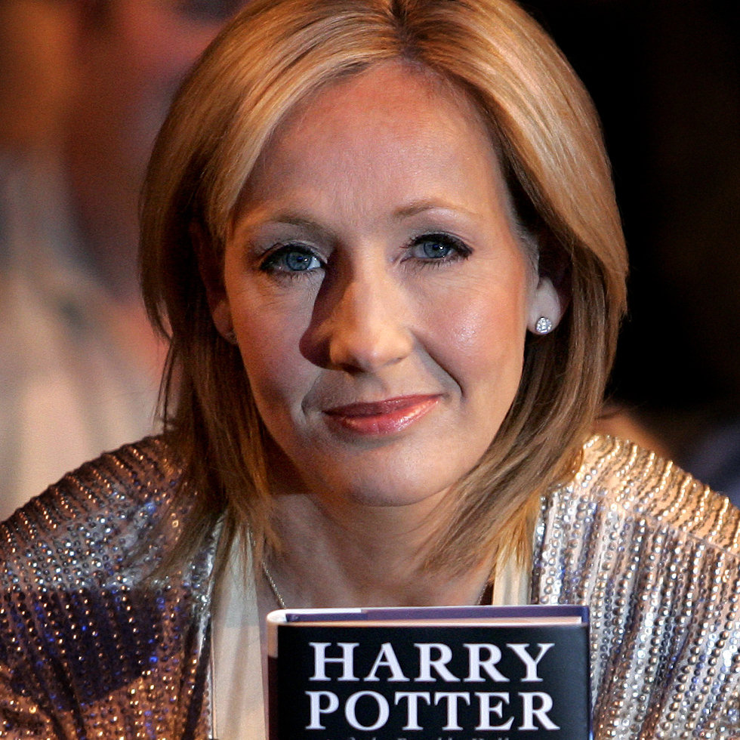
Внутриличностный
Понимает свои плюсы и недостатки. Отличается независимостью и силой воли. Предпочитает работать в одиночестве. Точно описывает свои чувства и учится на своих ошибках. Умеет посмотреть на себя со стороны.
Писатели
HR
Психологи
Тренеры
Джоан Роулинг

Slide 20
Вопрос не в том насколько ты умен,
а в какой области ты умен больше всего?

Slide 21
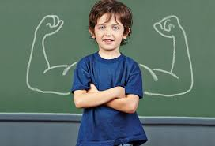

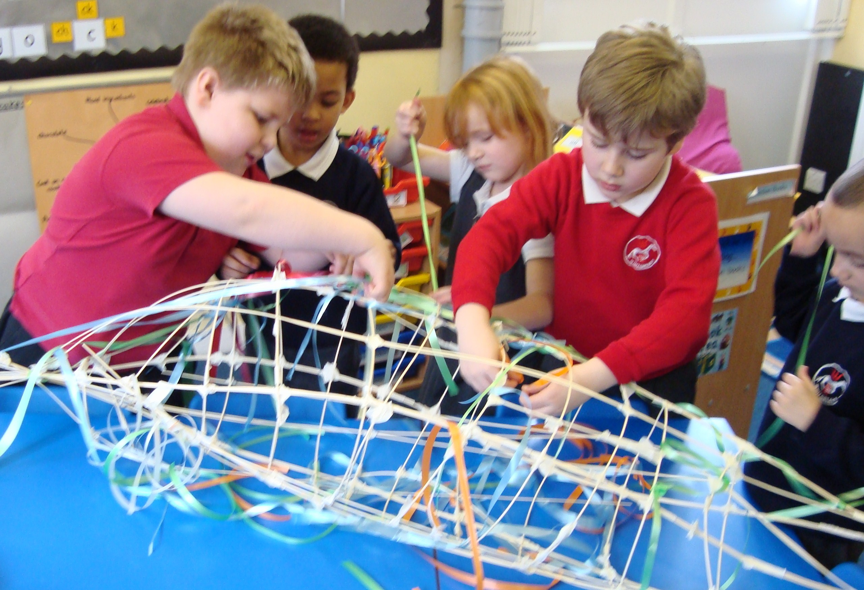
Результат
Способность
ценить
других детей
Проактивный
подход к
образованию
Повышение
самооценки

Slide 22
Секрет успеха
=
Понимание своего таланта + 10 000 часов практики

